Slide 1
Joel – Until Sunrise
Anej Sukič, Tai Lupscha

Slide 2




Ideja in interpretacija
Platformer
Vampir beži pred soncem

Slide 3
Ključne mehanike
Premikanje
Dash
Pavza

Slide 4
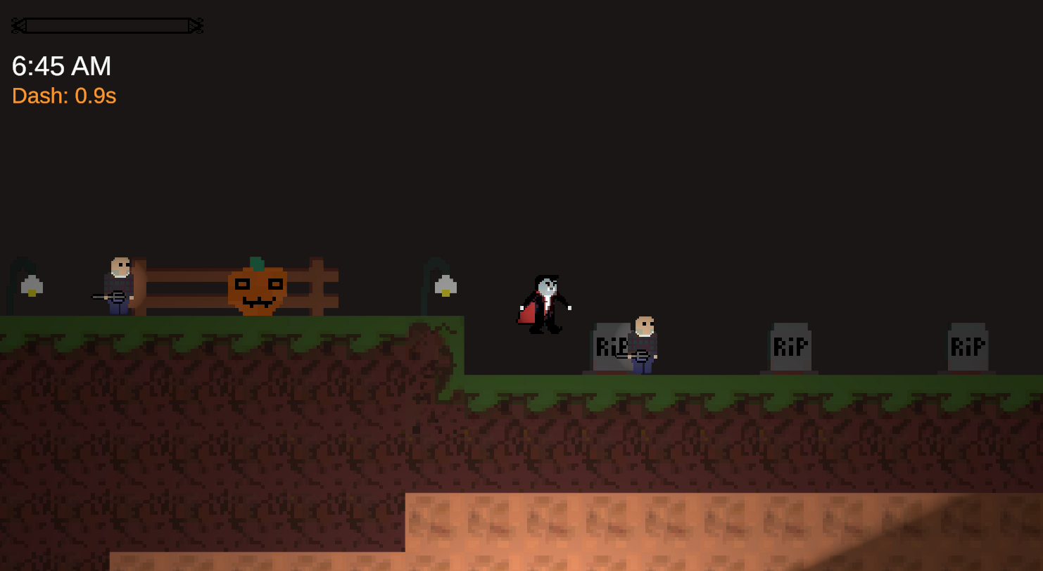
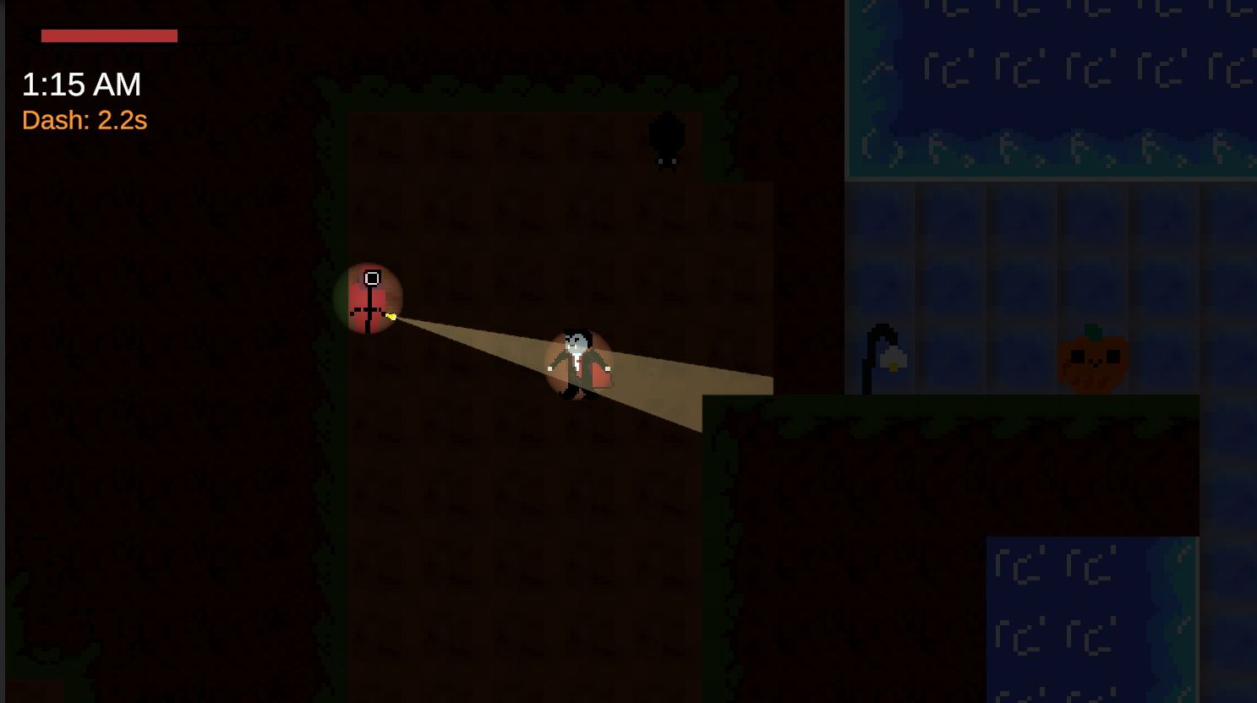
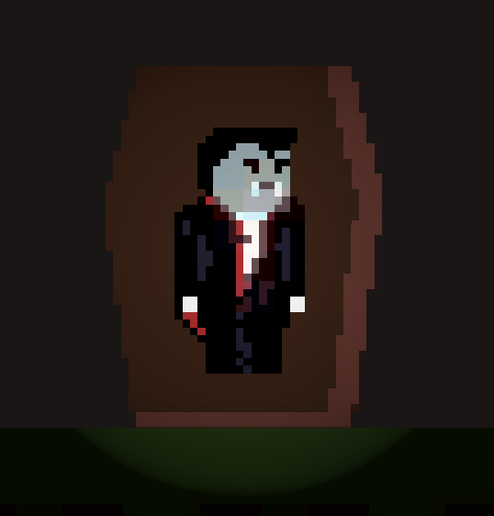
Prikaz igre

Slide 5
Tehnične zanimivosti
Kaj je bilo najtežje?
Svetloba od LightEnemy
Kaj najbolj izstopa?
Sonce

Slide 6
Transparentnost
Brez AI
Premikanje
Sprites
Ustvarjanje scen
Animacije
Z AI
Logika svetlobe
Minimalistični popravki
Iskanje bugov

Slide 7




Hvala za pozornost

